Slide 1
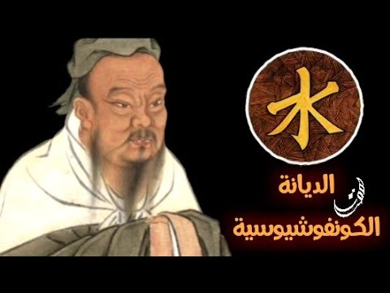
ئاييني كونفوَشيوس

Slide 4
كتيَبة كلاسيكانة كة ذيَدةر وسةضاوةي ئةم شيَوازة فةلسةفييةية بةناوي ثيَنج ياسا ناسراوة كة بريتين لة 1. سوَكينط يان كتيَبي كوَمةلَة بةلَطةطةليَكي ميَذوويي ، ثيَكهاتوو لة زنجيرةيةك يادنووس وتارطةليَك كة واديارة كوَمةلَيَك لة خاقانطةلي سةردةماني رابردوو كوَيان كردوَتةوة.
2. شي كينط يان كوَمةلَيَك غةزةل وهوَنراوةية . 3. يي كينط، بريتيية لة كوَمةلَيَك لة ويَنة وذمارة لة ثيَشطوَيي و زانستي غةيبويَذييةكان.4.لي كي، كتيبيَكة بريتيية لة نزا و ثارِانةوة و دابونةريت وريَشويَنةكاني. 5. ضوَن ضيو يا سالَنامةكاني بةهار وثاييز بريتي بووة لة باس وتوَمار كردني رووداو و ثيَشهاتةكاني سالاَني سالاَني ميَذويي، لة 727تا 481ث.ز.

Slide 9
